Slide 1
ГАУ «КЦСОН города Каменска-Уральского»
Школа пожилого возраста по направлению
«Активное долголетие» тема: «Ожирение – проблема 21 века».
Руководитель: Специалист по социальной работе Дащян М.В.

Slide 2
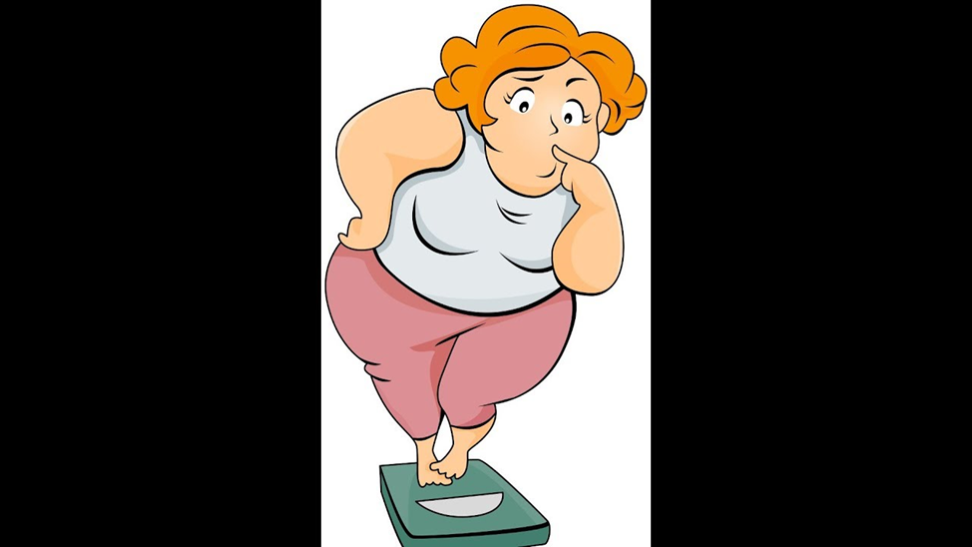
Ожирение — проблема
21-го века

Slide 3
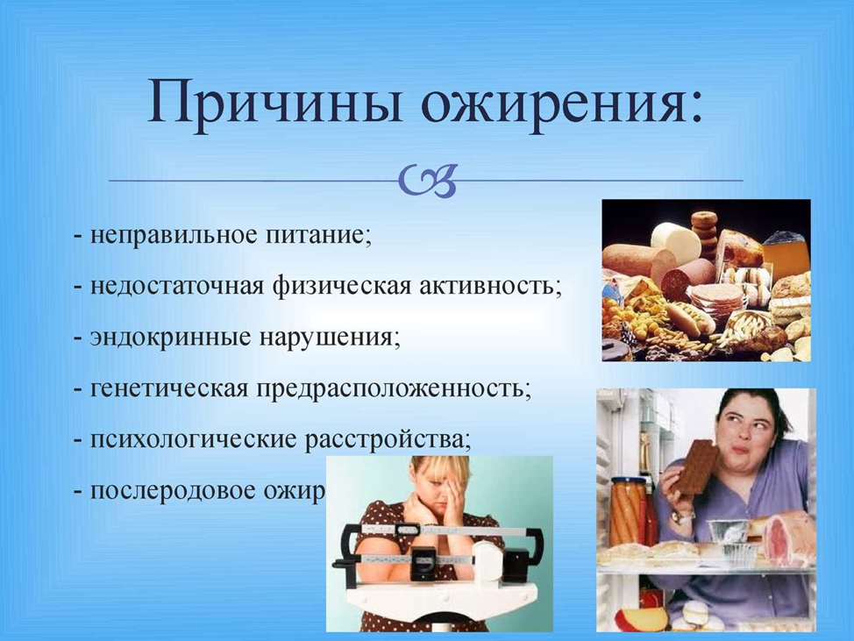

Slide 4
Как вычислить нормальный вес с учетом роста по формулам:
Для мужчин: рост (см) - 110.
Для женщин: рост (см) - 100.
К примеру, рост мужчины составляет 185 см. В таком случае нормой для него будут считаться 185 - 110 = 75 кг.
Для женщины с ростом 165 см здоровая масса тела составит 165 - 100 = 65 кг.

Slide 5
К каким заболеваниям ведет ожирение
Диабет 2 типа
Жировой гепатоз, и как следствие, цирроз
Гипертония
Атеросклероз
Коронарная сердечная недостаточность
Заболевания суставов — артрит, артроз и др.
Искривление позвоночника из-за повышенной нагрузки на позвонки
Метаболические нарушения (ухудшение углеводного и жирового обмена)
Воспаление желчного пузыря и желчнокаменная болезнь
Хронический гастрит
Хронический панкреатит
Нарушение менструального цикла и бесплодие у женщин
Импотенция в молодом возрасте у мужчин
Отложение солей

Slide 6
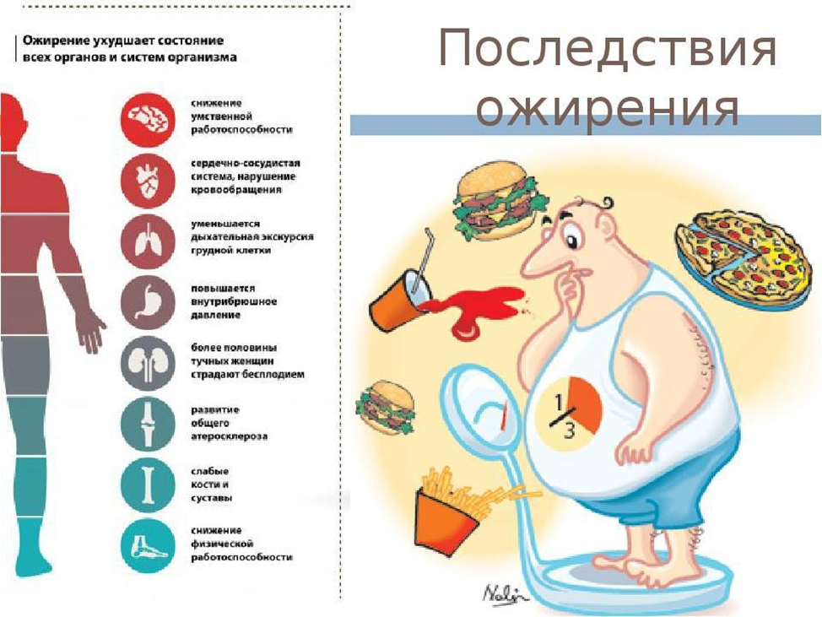

Slide 7
Как бороться с ожирением
Первое и самое главное — это изменения образа жизни и питания. Всем бы хотелось получить волшебную таблетку, но такой таблетки не существует, и самым верным способом борьбы с ожирением является внедрение физической активности и диетического питания в жизнь человека.

Slide 8
Как снизить массу тела:
Шаг 1. Модифицируйте ваш рацион. Добавьте в него больше овощей, фруктов, нежирных белковых продуктов. Сократите употребление быстрых углеводов — пирожных, выпечки, хлеба, блинов. На перекус вместо печенья берите фрукты и ягоды, йогурт без добавок, немного орехов.
Шаг 2. Внедрите ежедневную активность в вашу жизнь. Пешие прогулки, занятия в тренажерном зале и фитнес-студии, плавание, катание на велосипеде, танцы, лечебная физкультура — выберите те активности, которые нравятся вам. В любое время года можно найти то, что поможет поддерживать вес в норме.
Шаг 3. Отслеживайте показатели. Сдайте анализы на сахар и холестерин, замеряйте объемы груди, талии и бедер, взвешивайтесь каждые 2 недели, чтобы понимать, есть ли прогресс.

Slide 9
Источники:
http://www.sanepid.ru/articles/detail.php?ELEMENT_ID=2563&ysclid=ld9te7br19421619027

Slide 10
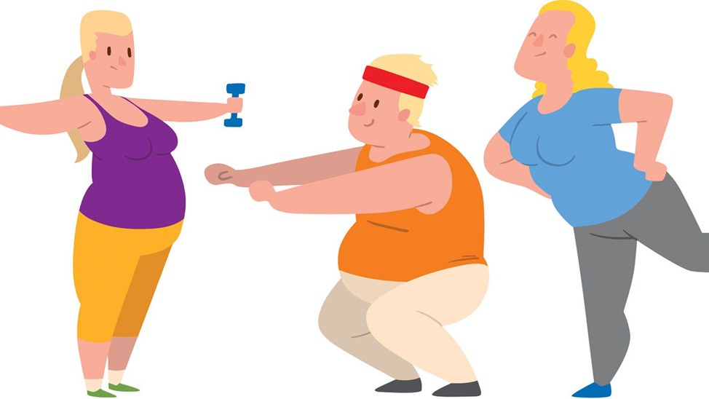
Спасибо за внимание!

